Slide 1
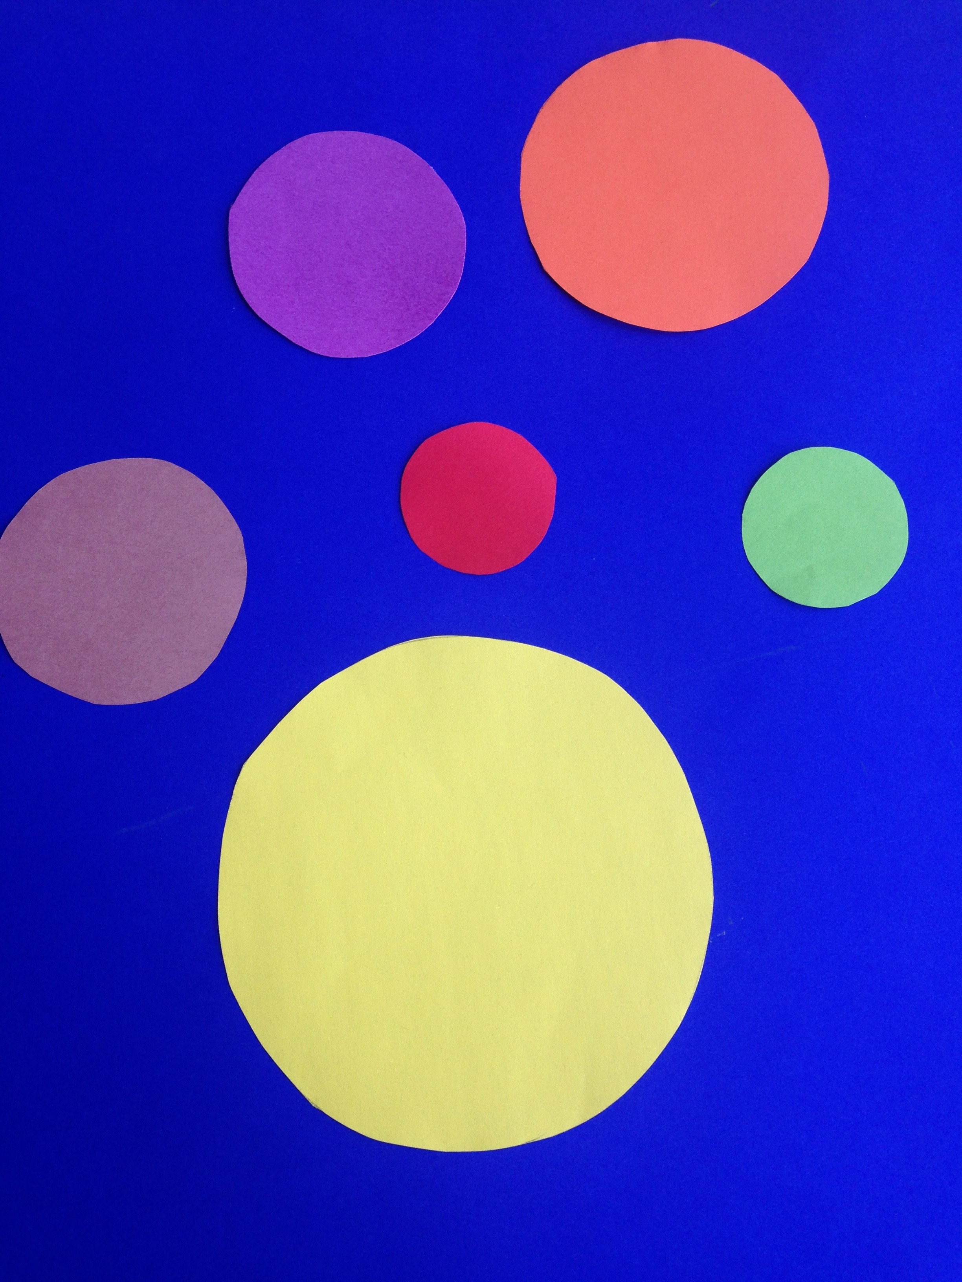
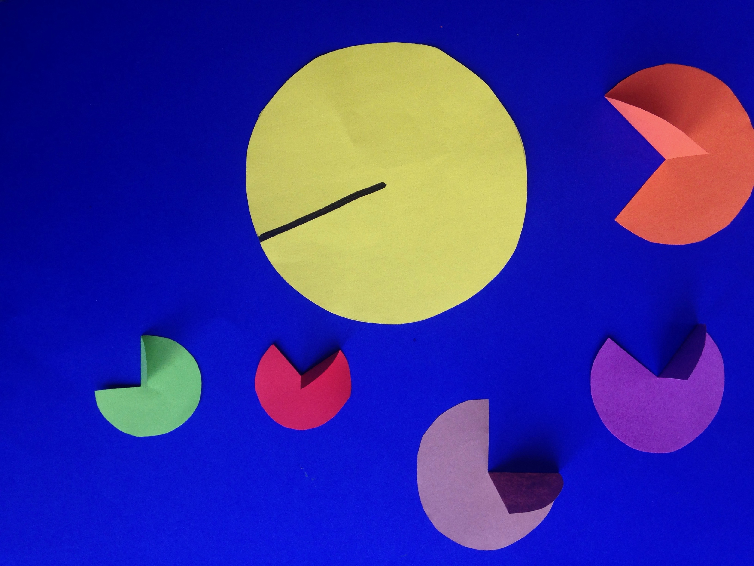
Poule avec cercles
Etape 1:demande à un adulte de découper des ronds de différentes grandeurs. Mais tu peux aussi essayer de le faire tout seul.
Etape 2:donne un coup de ciseaux vers le milieu du rond .Et plie le morceau de papier afin de faire l’aile de la poule.

Slide 2
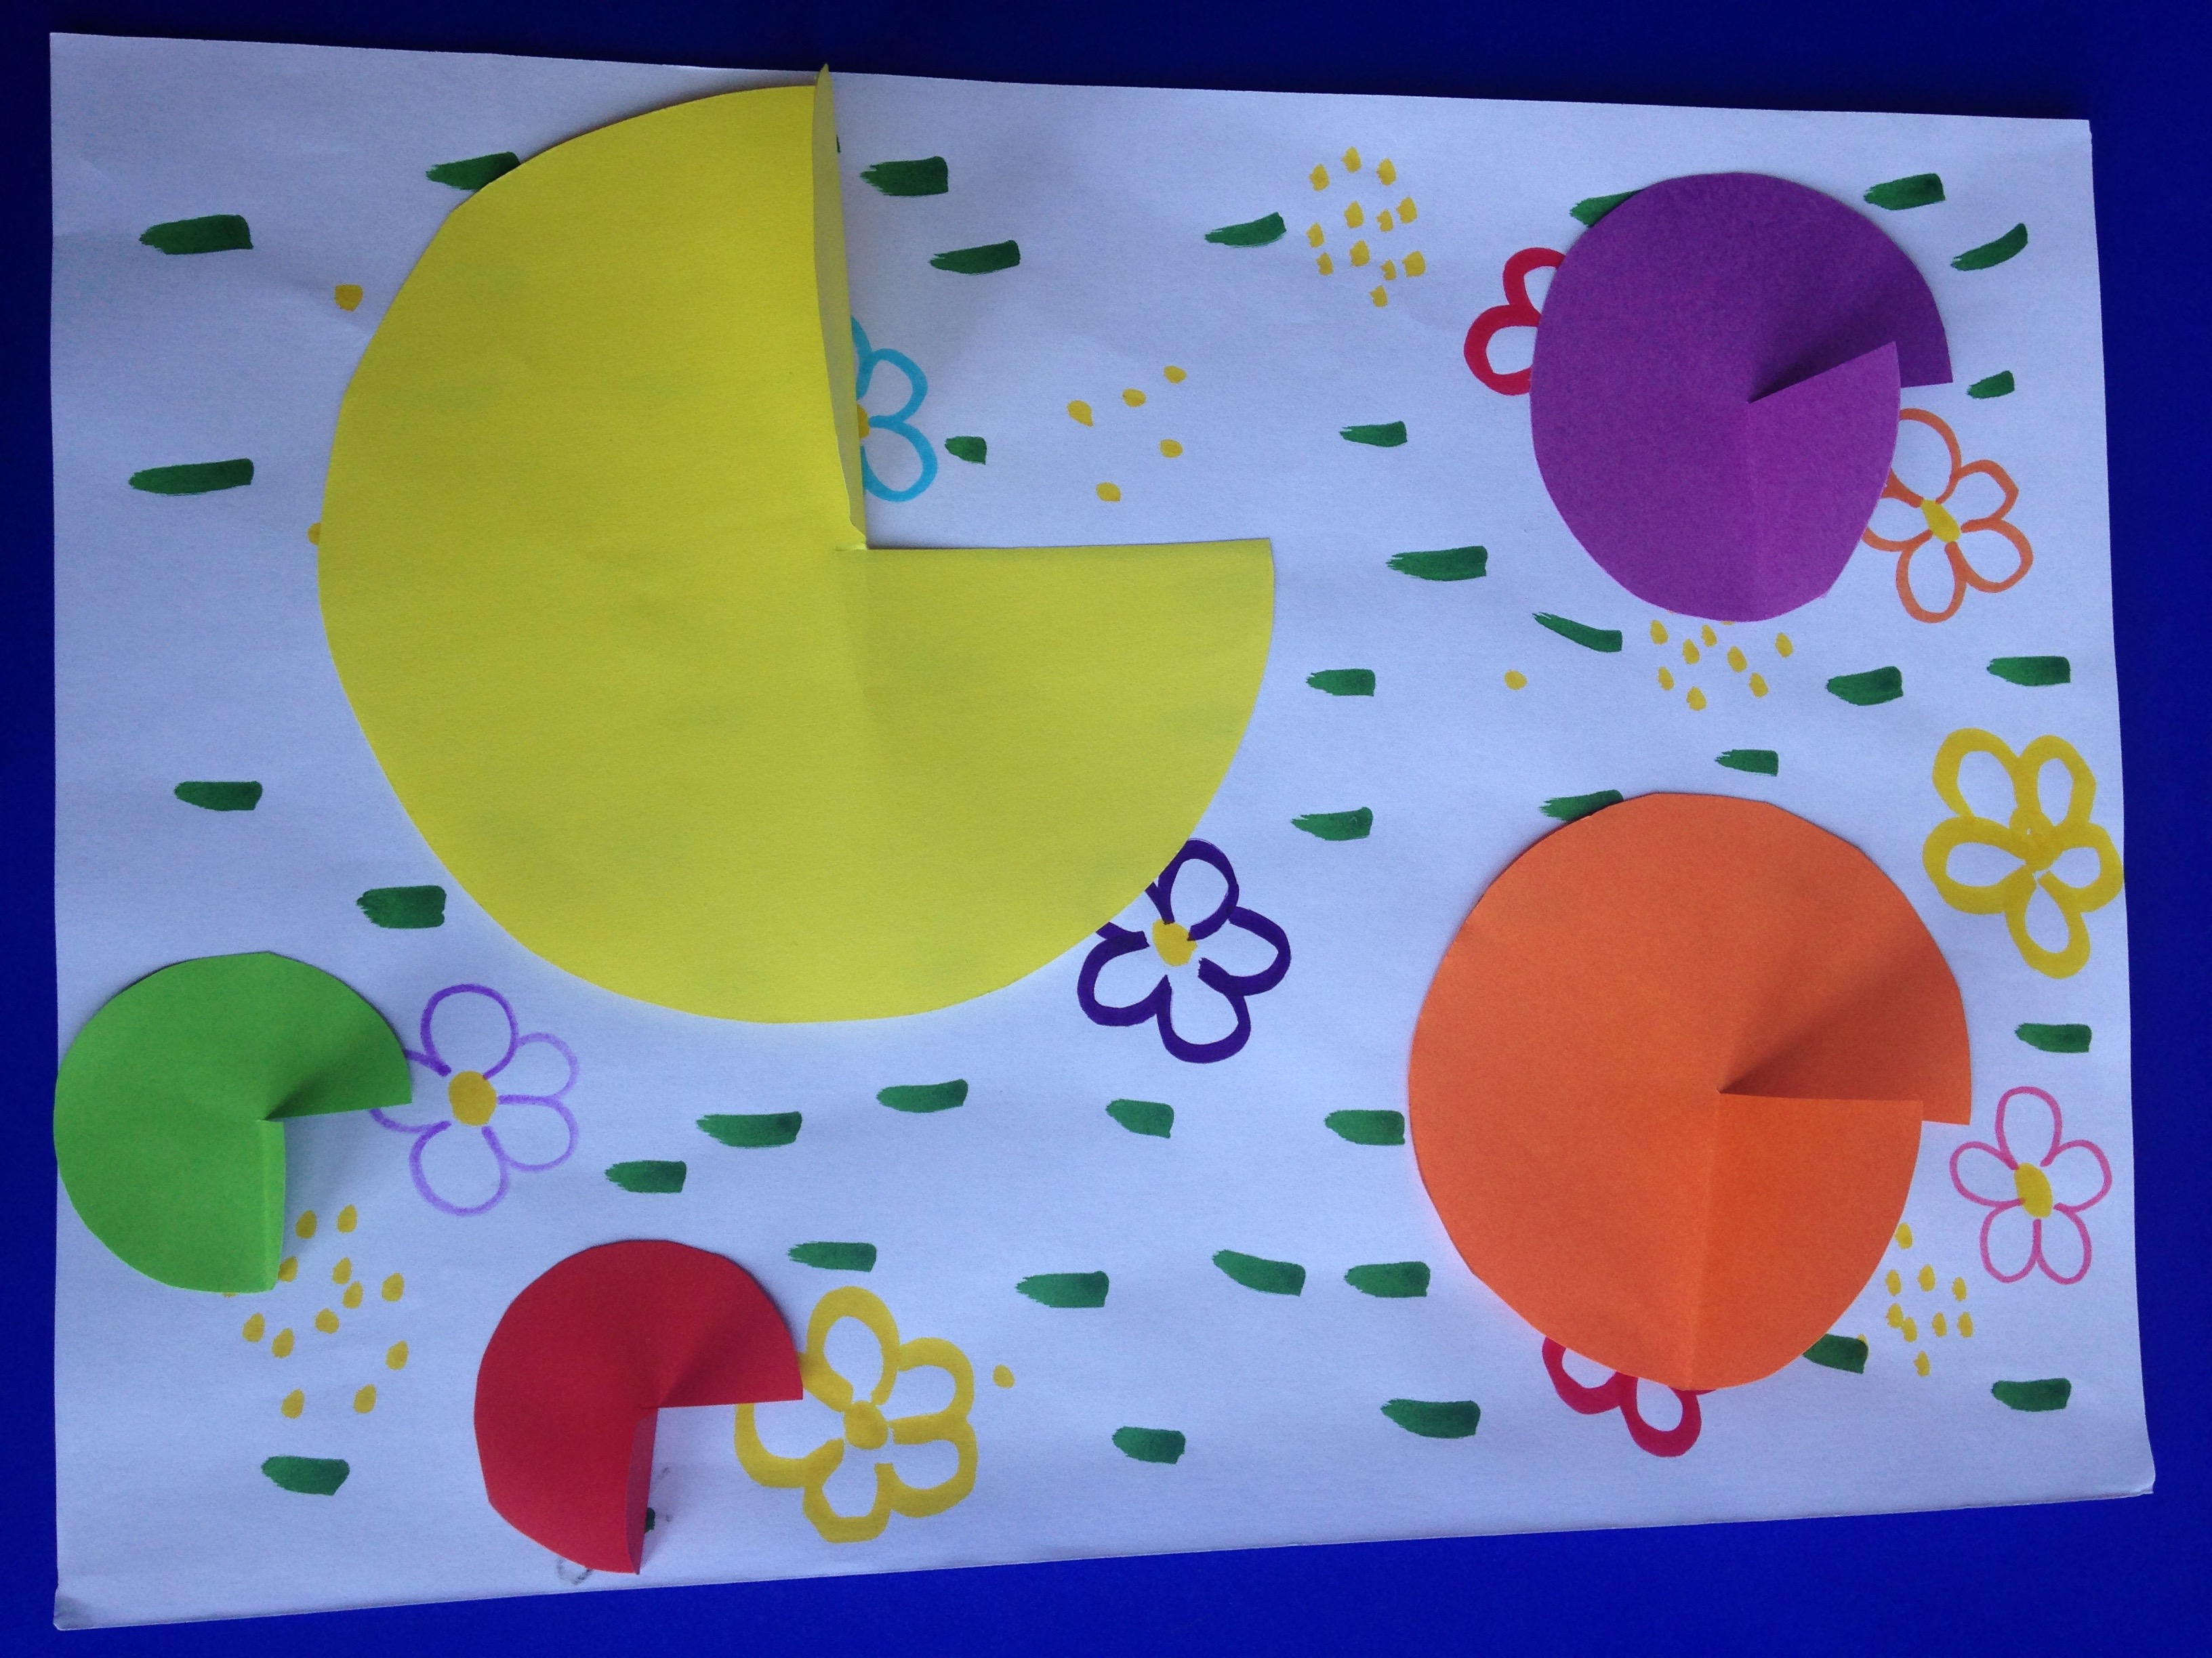
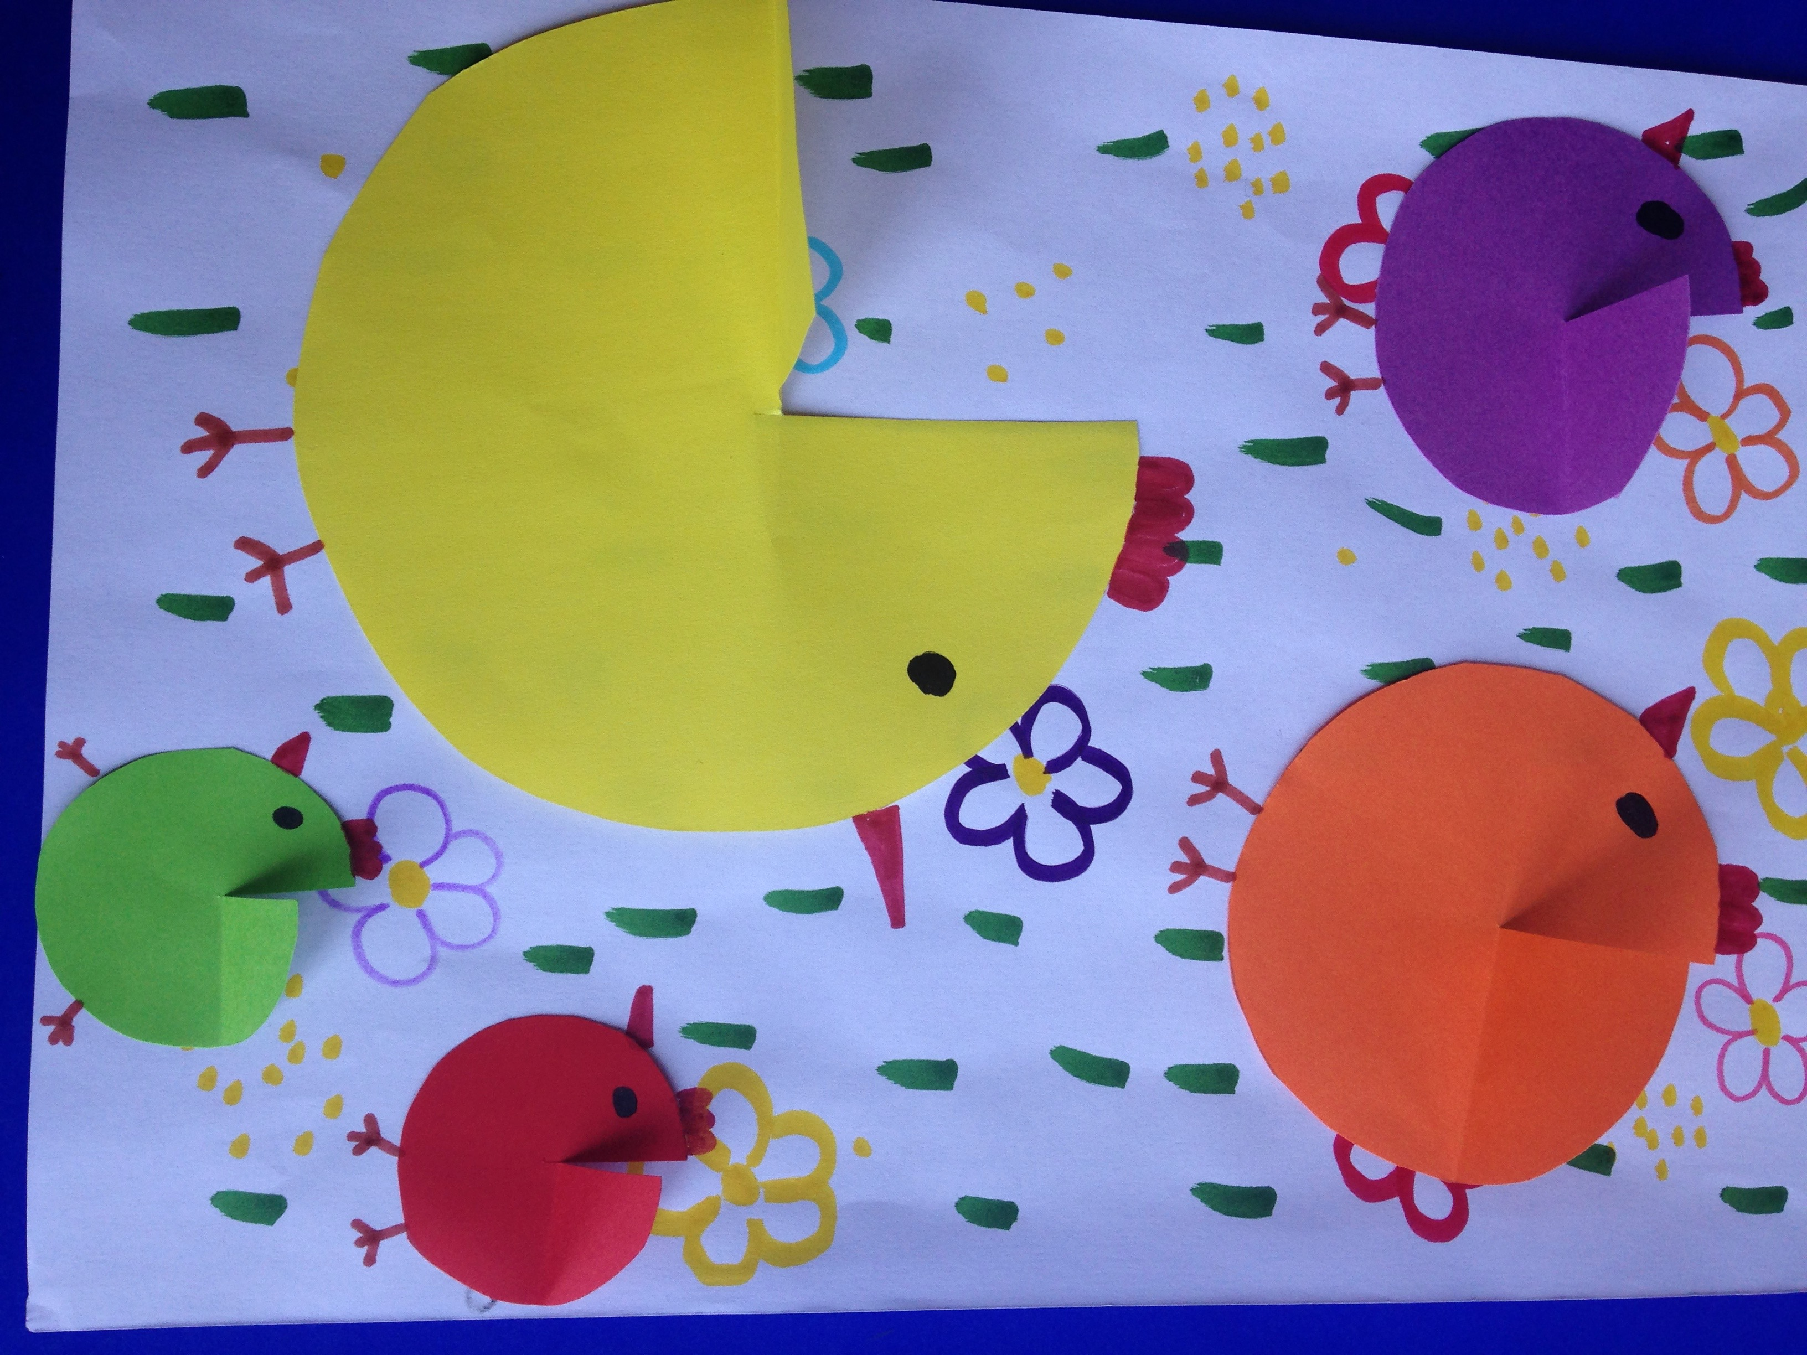
Etape 3:colle les ronds sur une feuille sur laquelle tu peux dessiner des fleurs ,de l’herbe ,des graines…
Etape 4:dessine
Le bec
L’œil
La crête
Les deux pattes

Slide 3
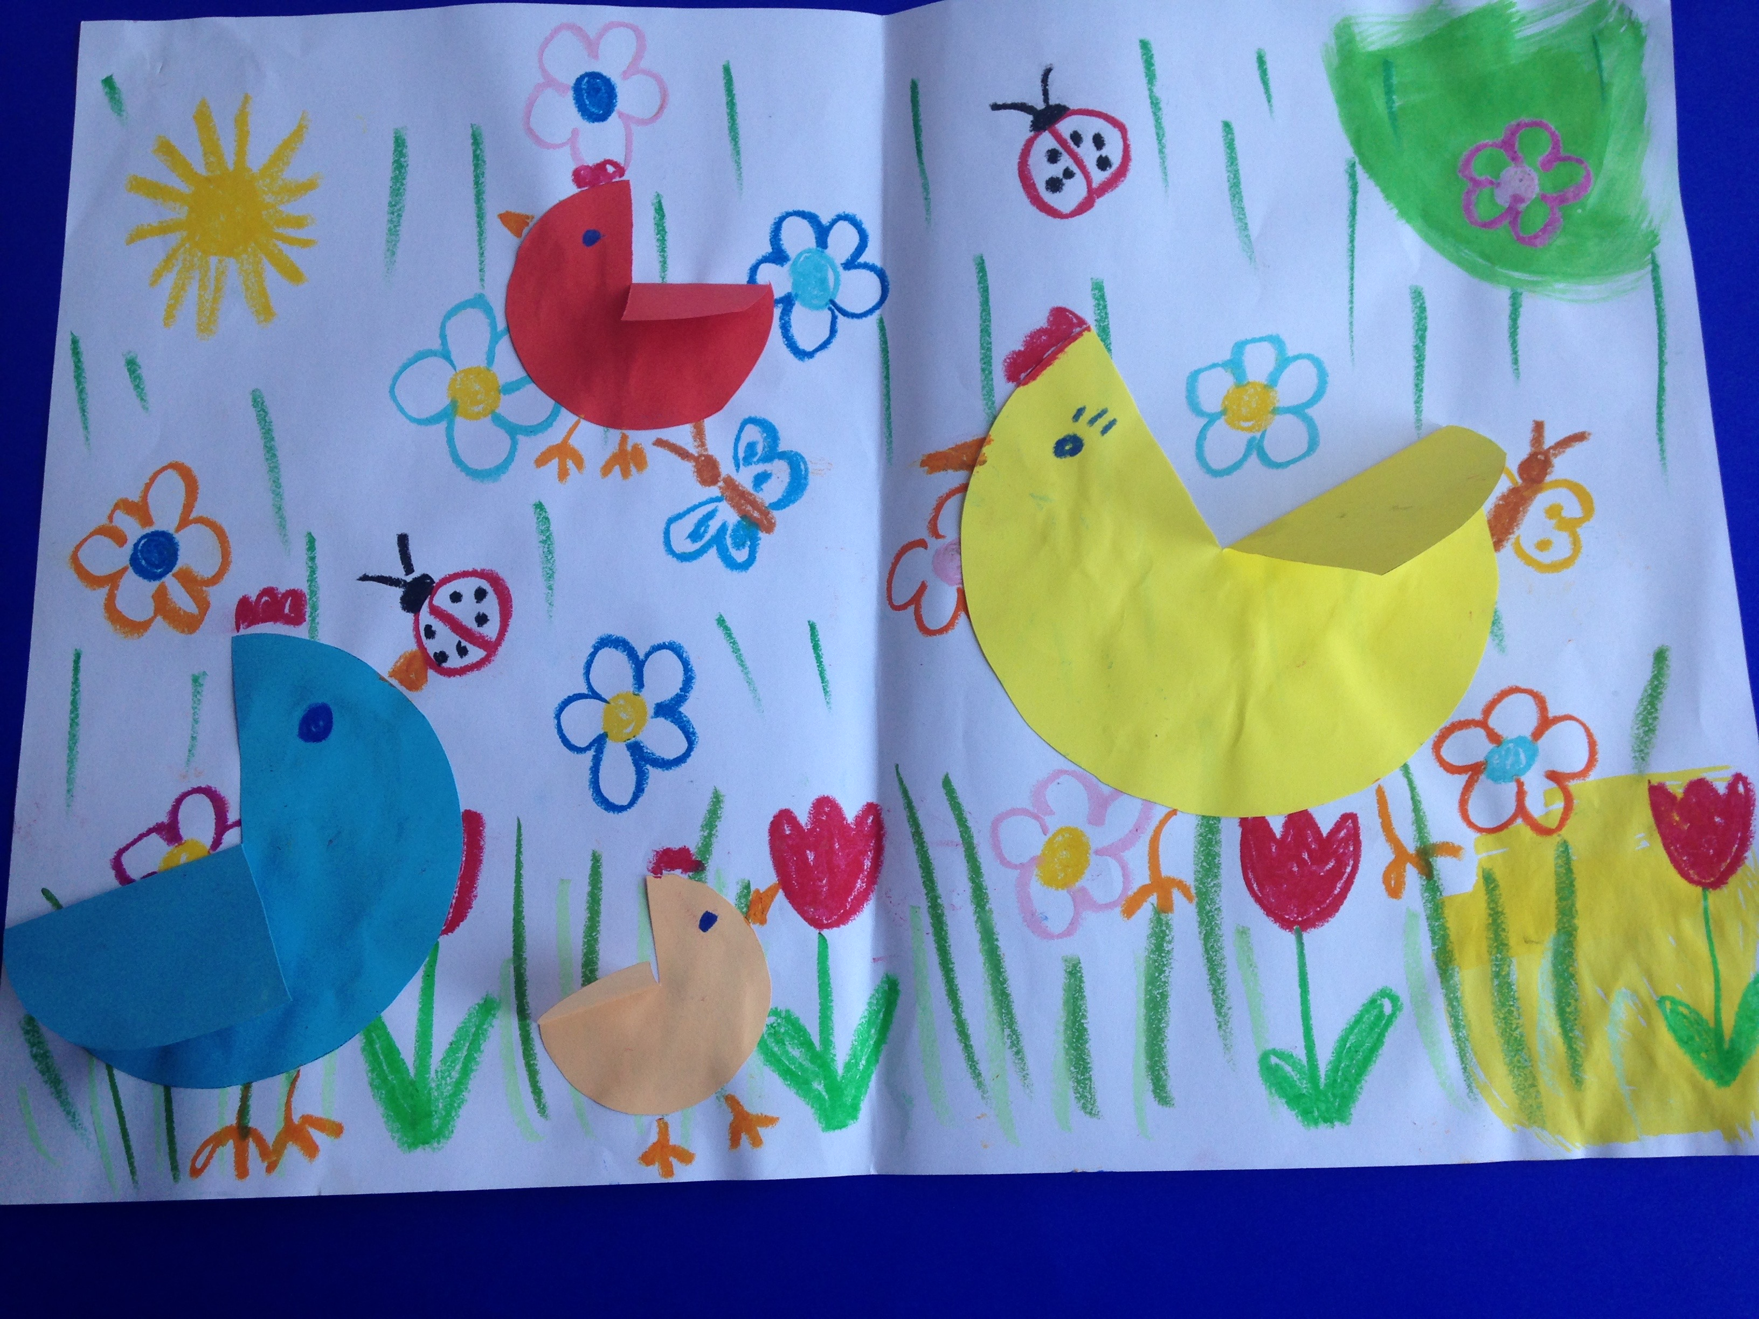
Et voilà un beau poulailler!

